Slide 1
Sinkovits Imre és a Bánk Bán
Készítette: Esenyi Leila, Kis-Szölgémyi Zsombor, Mihályi Zsombor és Dubiczki Zita

Slide 2
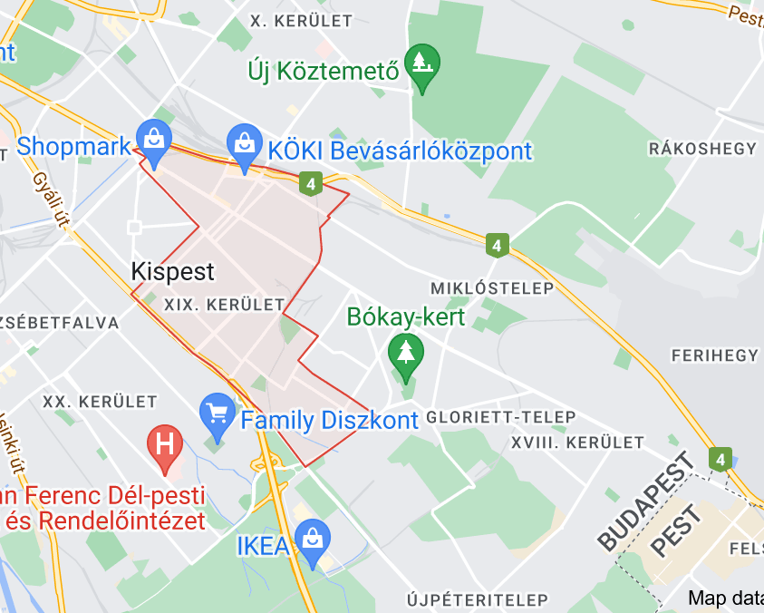
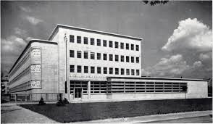
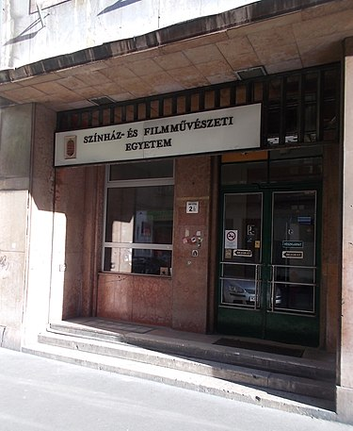
Sinkovits Imre élete
Kispesten nevelkedett, Édesapja: Sinkovits Jenő, Édesanyja: Göndöcs Terézia
Horvát származású családba született
Gimnáziumi tanulmányait az Árpádházi gimnáziumban(Óbuda első gimnáziuma) töltötte ahol csatlakozott a cserkészekhez
Háború alatt kelletlenül, de csatlakozott a Leventemozgalomba
Egyetemi évet a Színház-és Filmművészeti egyetemen töltötte

Slide 3
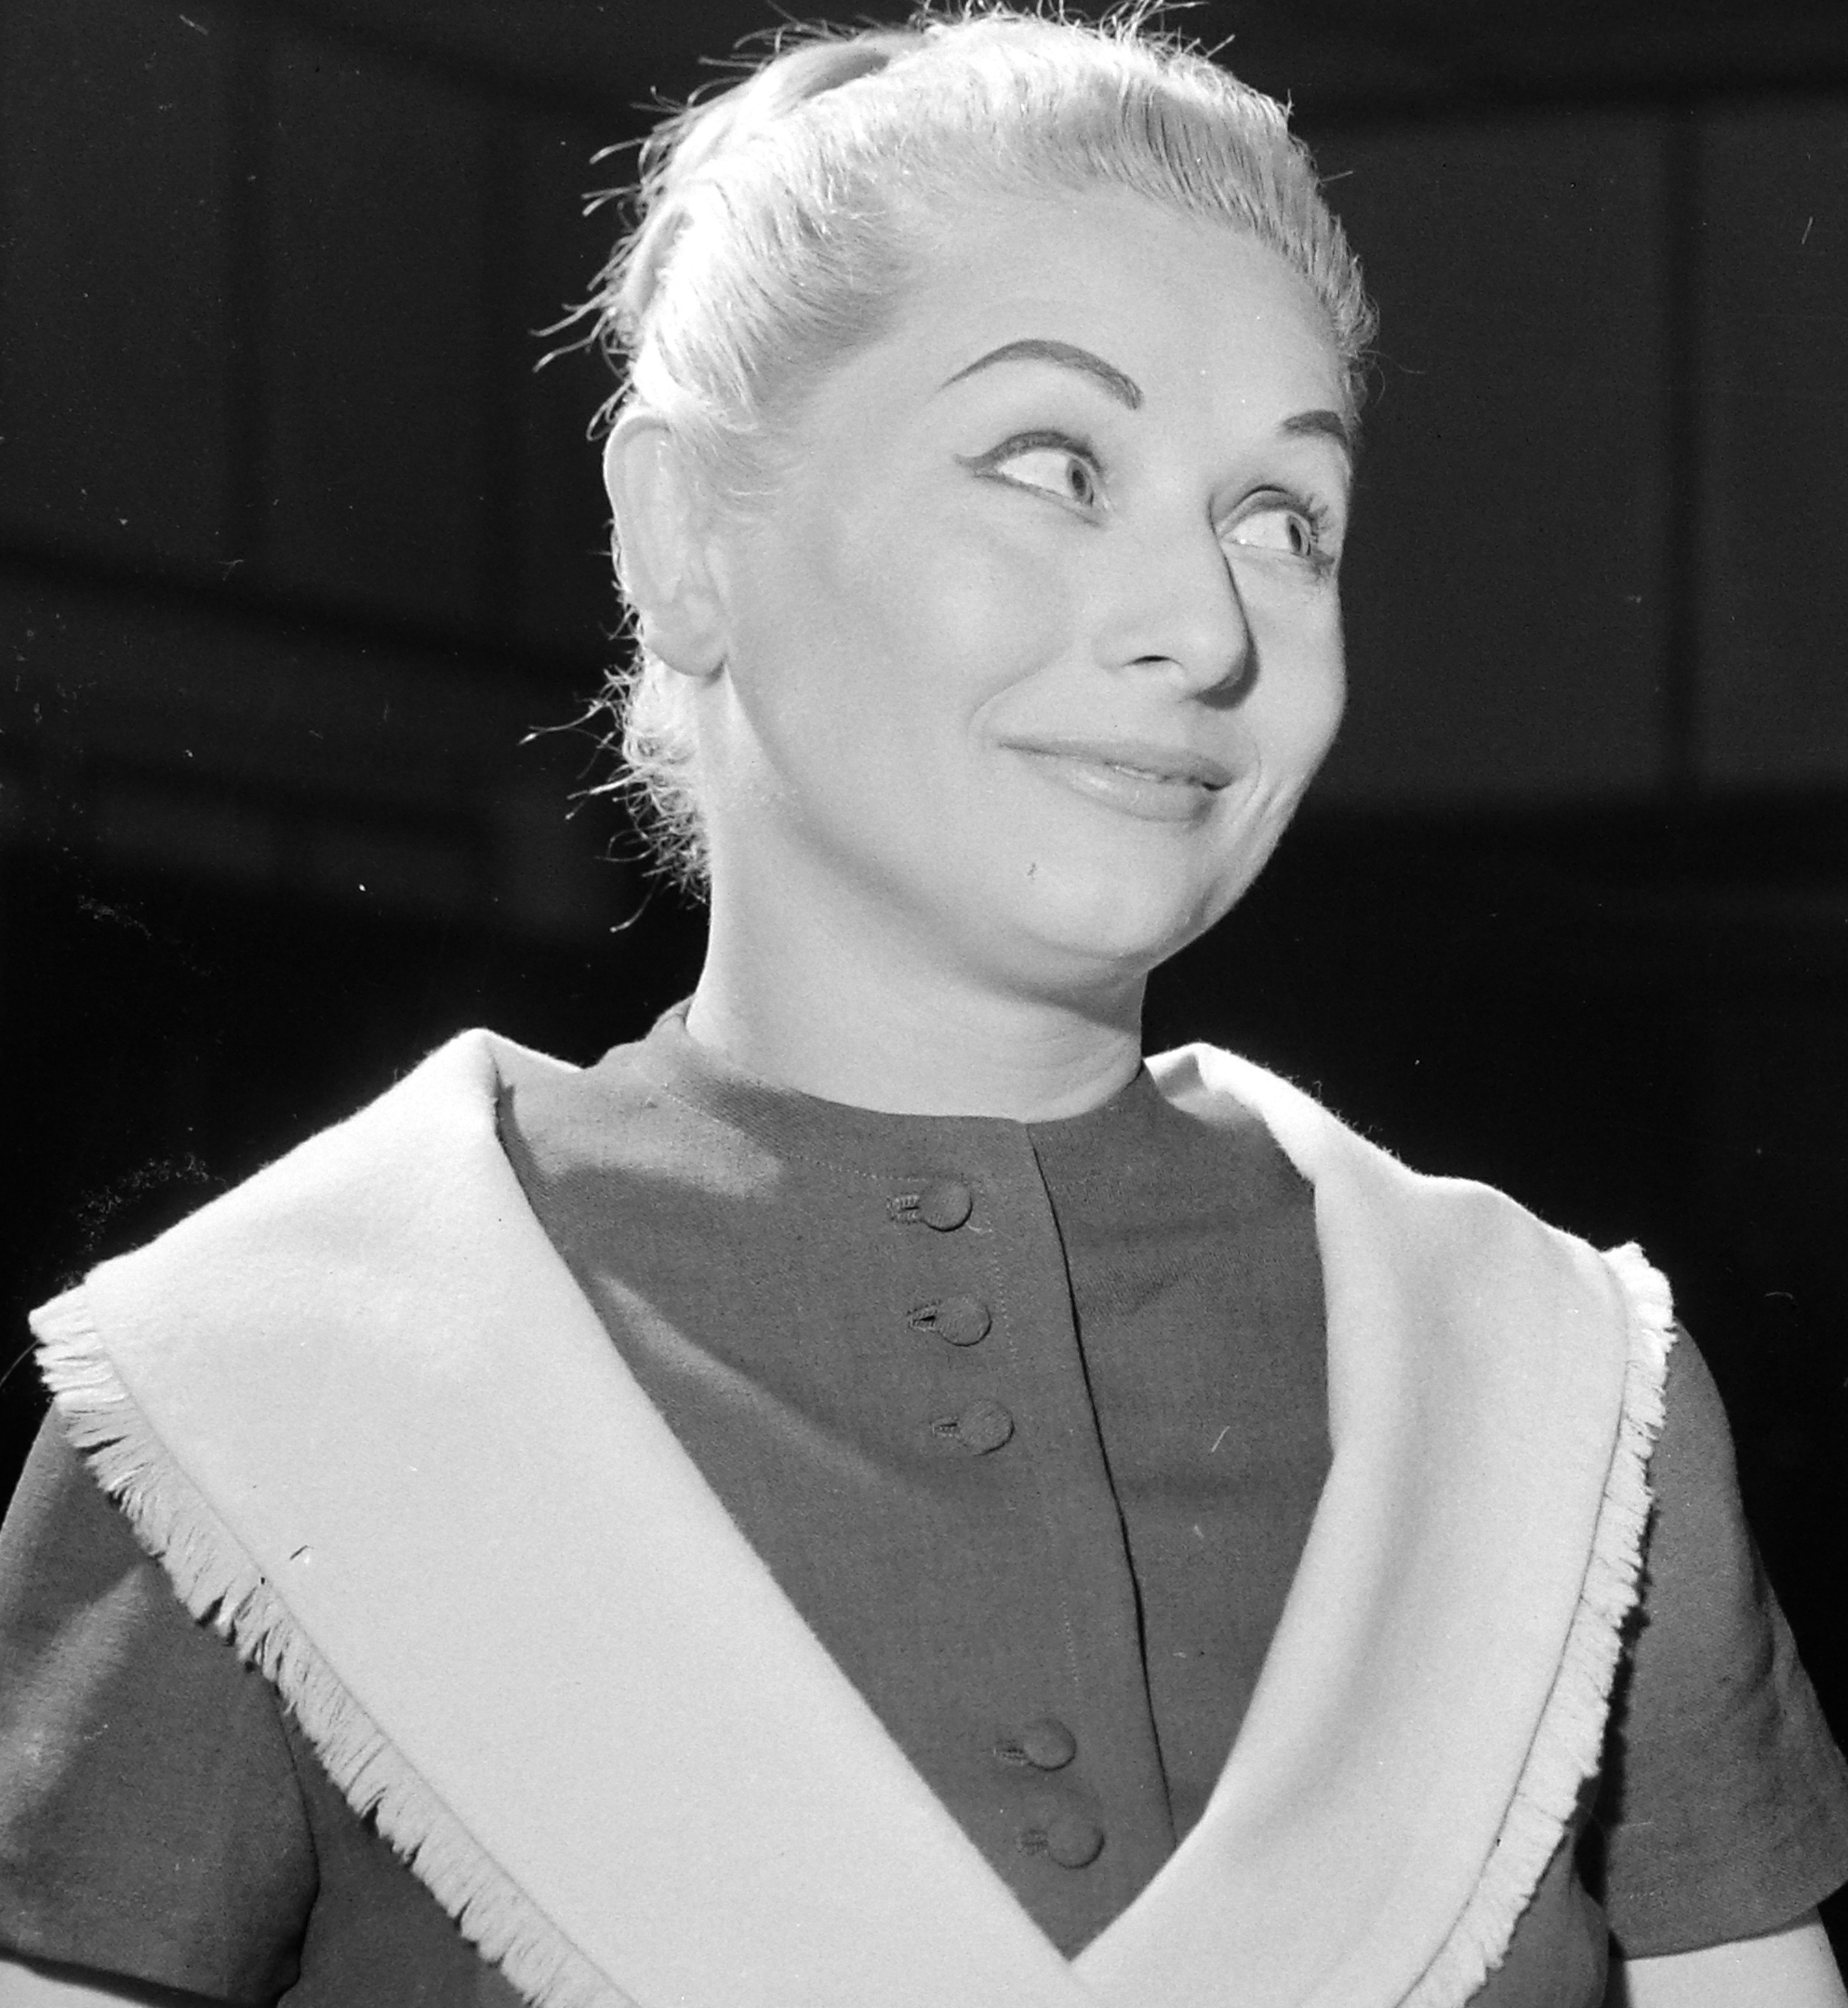
Színészi pályája
Az 1956-os forradalom előtt
1949-ben az Ifjúsági Színházban játszott.
Ott ismerte meg Gombos Katalin-t akit 1951-ben feleségül vett.
Ebben az évben diplomát szerzett a Színház- és Filmművészti főiskolán, és elment a Nemzeti Színházba játszani.
A színészi áttörése a Madách Imre Mózes című darab főszerepe volt. Ezt a szerepet több mint 700-szor is játszotta ezután.

Slide 4
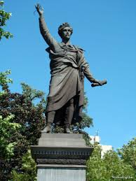
Színészi pályája
Az 1956-os forradalom közben
1956 október 23.-án elszavalta a Nemzeti Dal-t Petőfi Sándor szobránál. Ez a megmozdulás jelképévé vált.
Azonban a színészi pályafutása a forradalom alatt berekedt mivel nem akartak a Színházak fellépni a Szovijet uralkodás alatt, de bekerült a Színművészeti Szövetség Forradalmi Bizottságába.

Slide 5
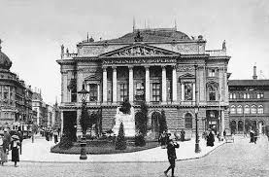
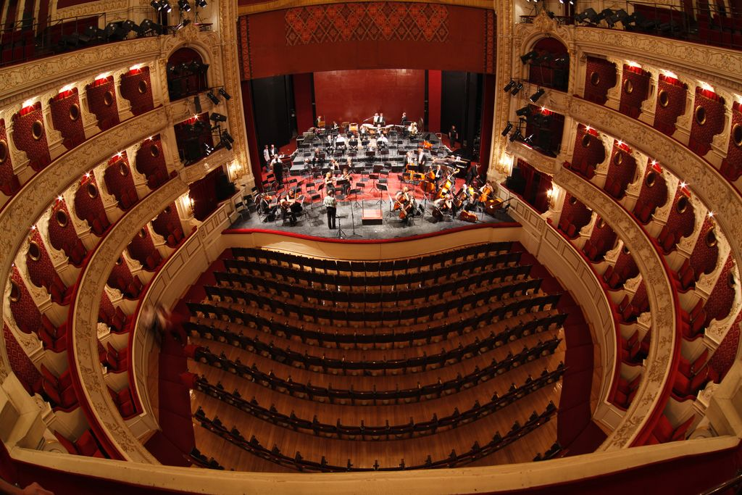
Színészi pályája
Az 1956-os forradalom után
A forradalmat leverték és a Bizottságot feloszlatták, és börtönbe zárták.
Őt a népszerűsége miatt nem zárták be, hanem eltiltották a fellépéstől, majd később elbocsájtották a Nemzeti Színházból.
Pár évvel később megengedték neki, hogy fellépjen a József Attila Színházban, ezután 1963-ban újra a Nemzeti Színházban dolgozott.
Haláláig a Pesti Magyar Színházra átnevezett Nemzeti Színházban dolgozott.

Slide 6
Bánk Bán a színpadon
Sinkovits Imre egy sokak által nagyon szeretett színész volt, és a Bánk Bán szerepét is teljes beleéléssel vitte minden alkalommal a színpadra. Egy olyan eset van, ami teljesen eltér a többitől. Egy alkalommal Sinkovits Imre az előadás közben megtörve a szerepét rászólt a közönségben ülő zajongó diákokra. Ez nagy port kavart és sokan nem értettek egyet a színész viselkedésével, viszont többet támogatták. A színészre Magyarország boldogan gondol vissza.

